Slide 1
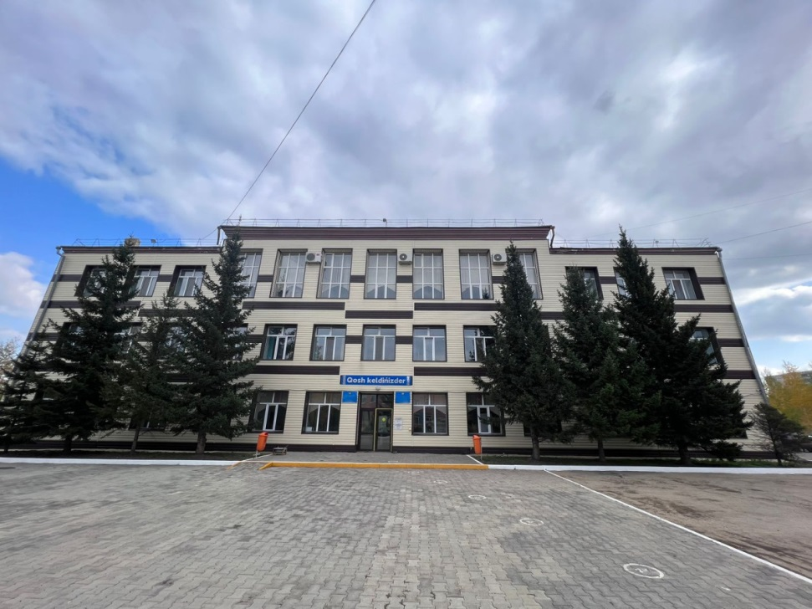
2023
жылғы
түлектер

Slide 2
Түлектер тізімі:
1.Атымтай Бекзат
2 Әділбай Ақбаян
3 Балтабек Малика
4 Батырбек Рамазан
5 Бекмолдина Жанерке
6 Дәуренбек Ұлпан
7 Егінбай Ақниет
8 Жақсылық Нәзира
9 Жаныбеков Арлан
10 Жылқыбай Айсара
11 Қайрат Жансая
12 Нурмагамбетова Кымбат
13 Рябова Мираслава
14 Серик Еркенұр
15.Хойшыбай Назым
16.Амангельдина Дильназ
17.Бабатай Шернияз
18.Белгибай Әділ
19.Борамбай Гүлімай
20.Ерғали Арайлым
21.Ерғожа Мирас
22.Жайлаубаева Акниет
23.Қайркеш Айым
24.Мадиев Адиль
25.Нуртазина Дария
26.Сайран Айдана
27.Салымова Данагуль
28.Самат Даниал
29.Тоқыш Мирас
30.Ыбытай Аяжан
31.Абжанова Махаббат
32.Адилбеккызы Аружан
33.Балсеит Елдана
34.Есимова Сания
35.Жанбаев Дәулет
36.Кажмуканова Фариза
37.Оразкен Медеу
38.Рахат Мадина
39.Сатқанбай Али
40.Сері Нұрсұлтан
41.Сулейменова Алинура
42.Сұлтанбек Алмас
43.Тлеуғабыл Сабина
44.Толеубаева Ажар
45.Шамшат Берик
Сынып жетекшілері: Әдей Ж.
Алпыспаева C.А.
Куспекова К.М.

Slide 3
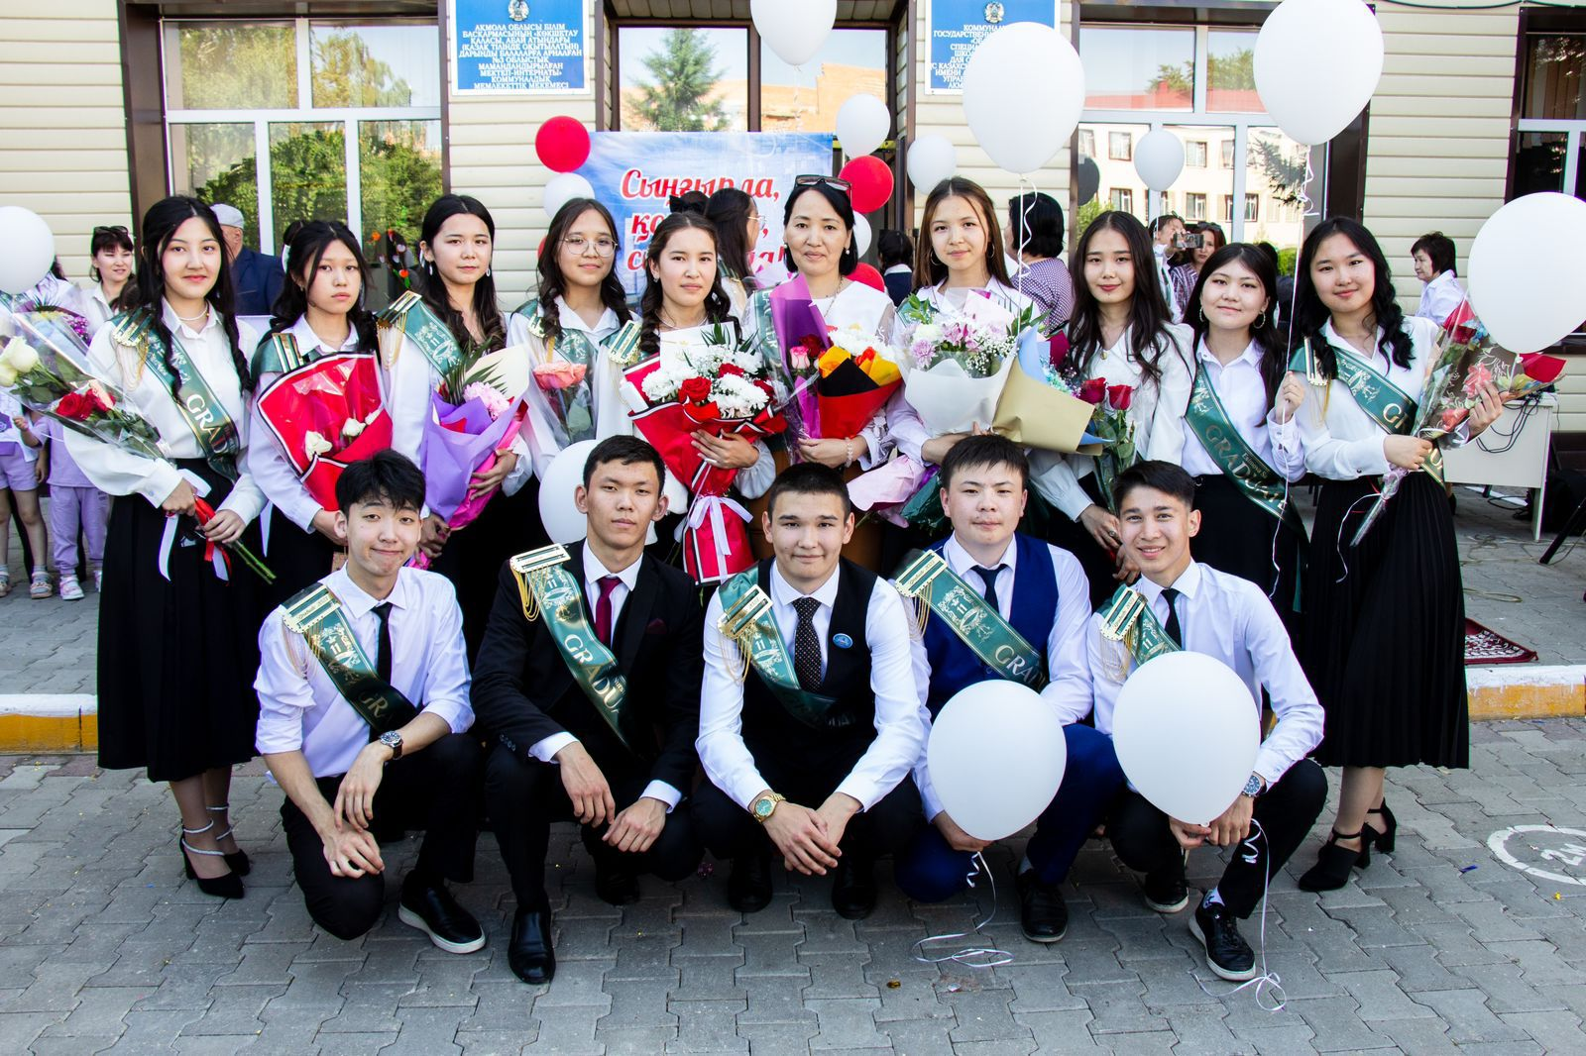

Slide 4
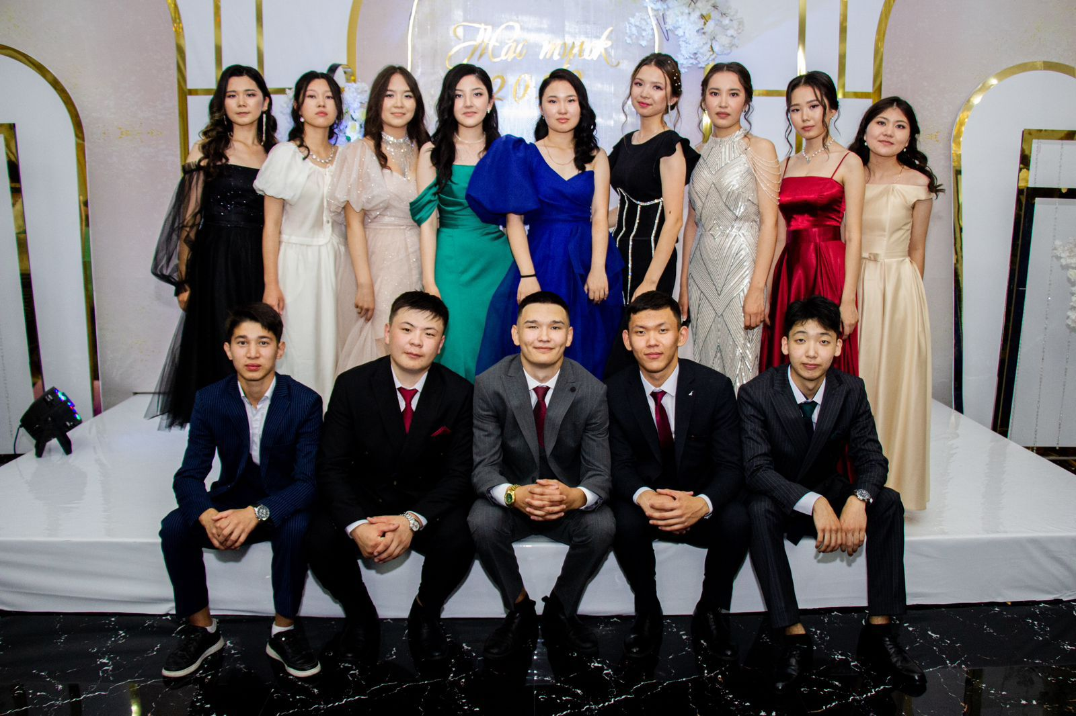

Slide 5
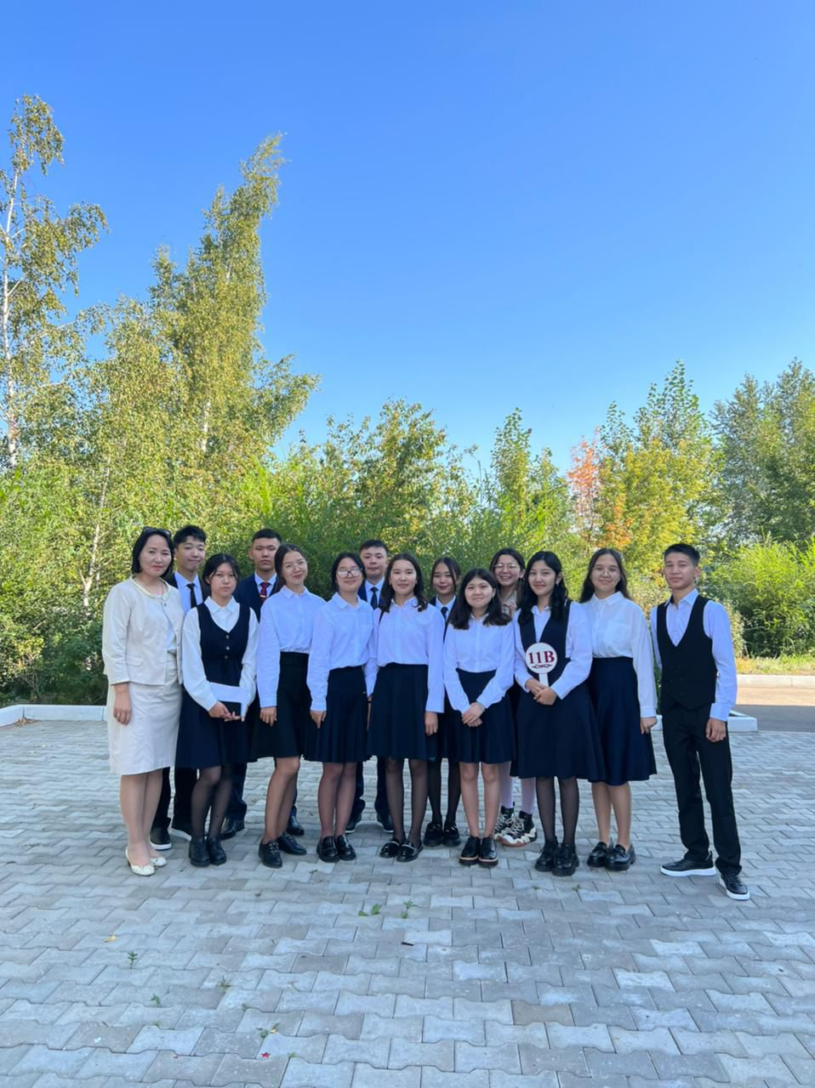

Slide 6
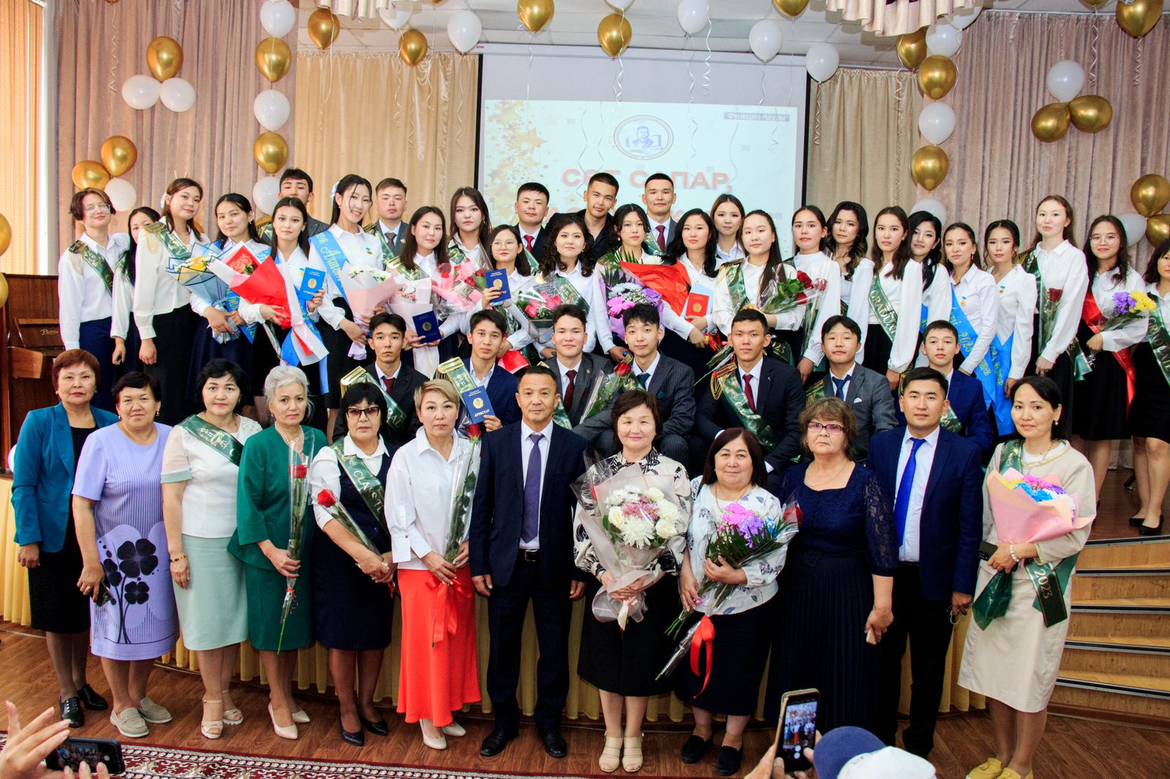

Slide 7
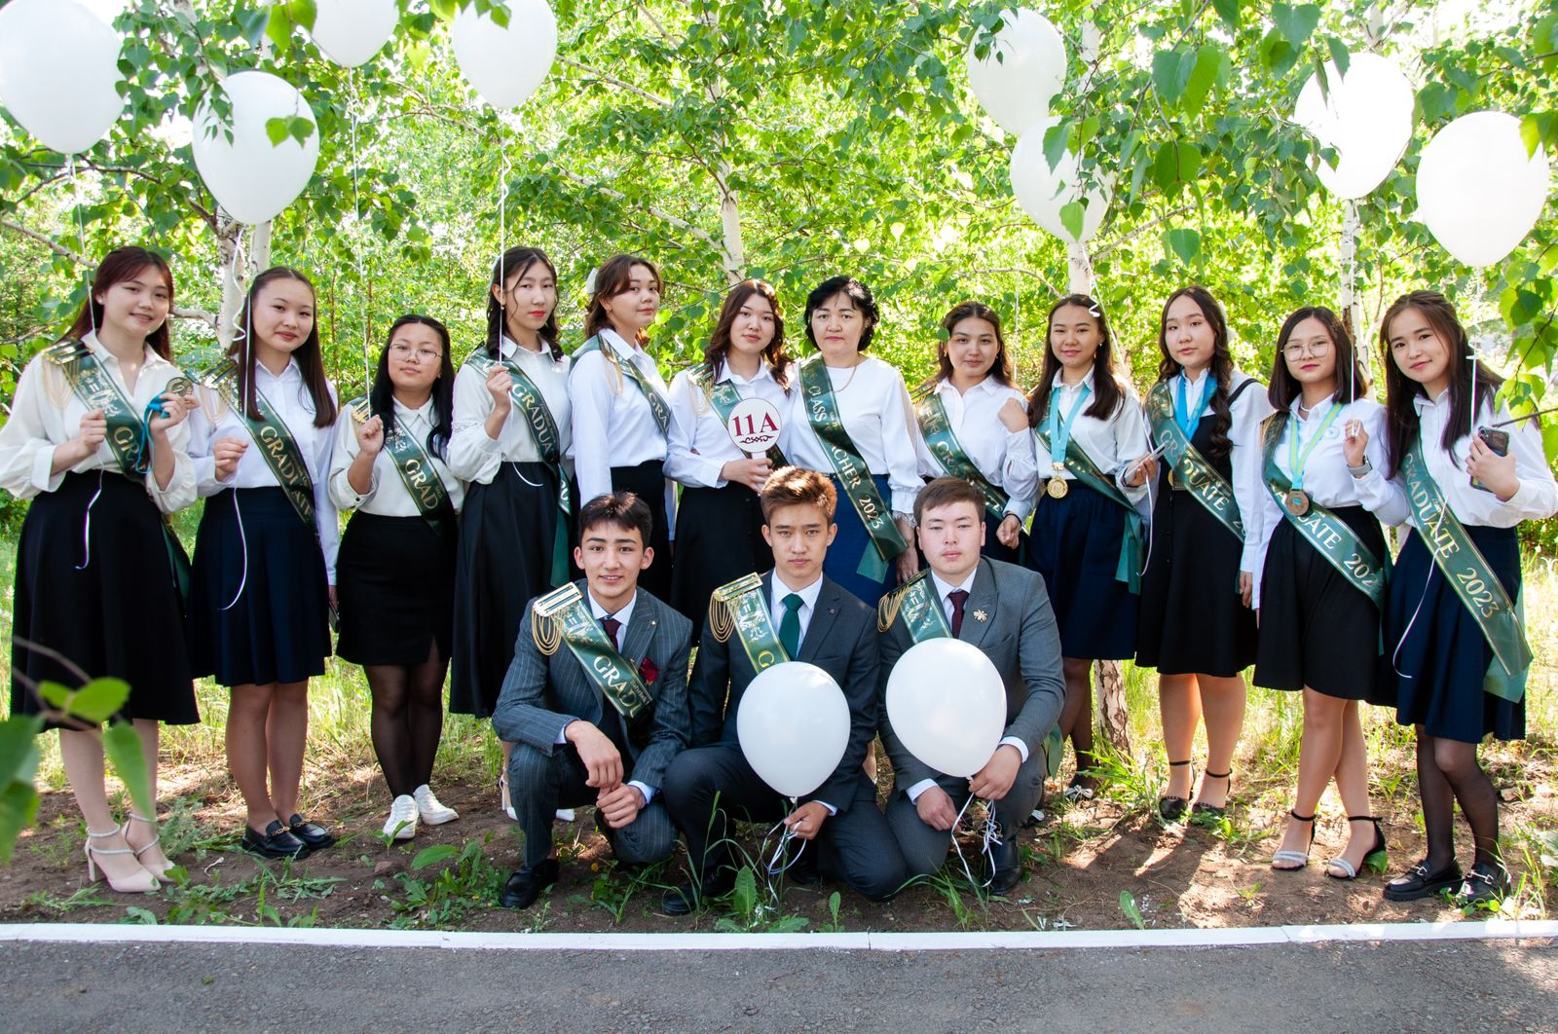

Slide 8
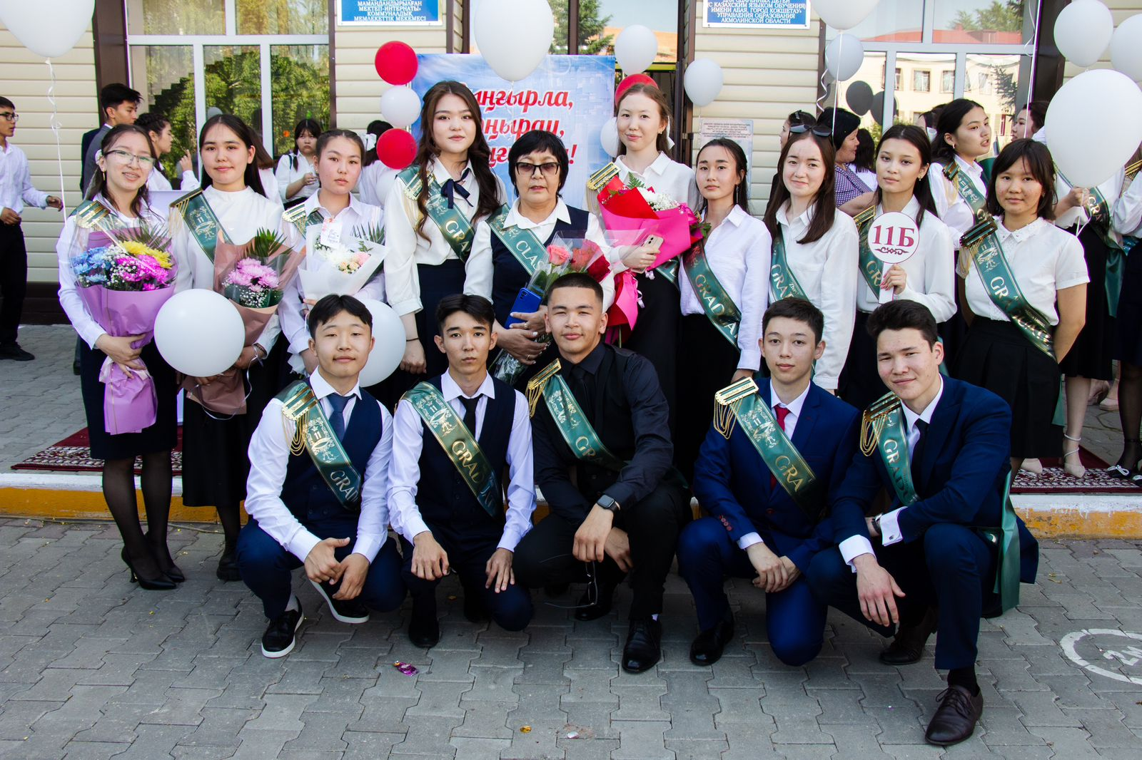

Slide 9
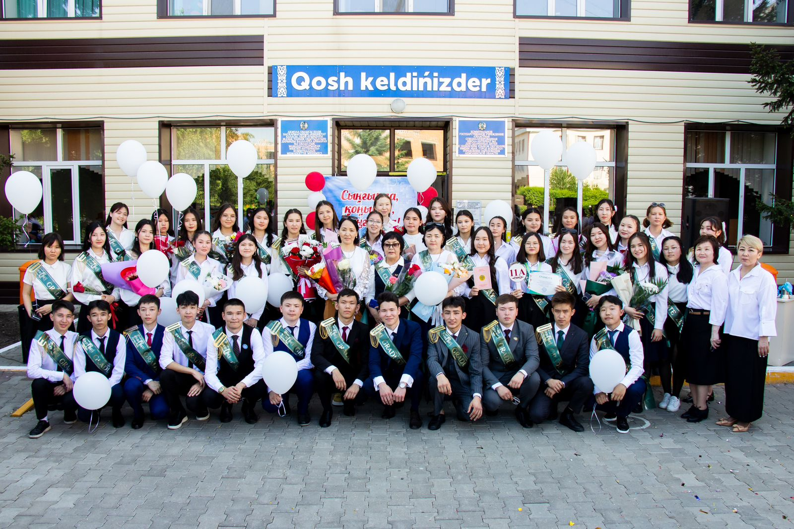

Slide 10
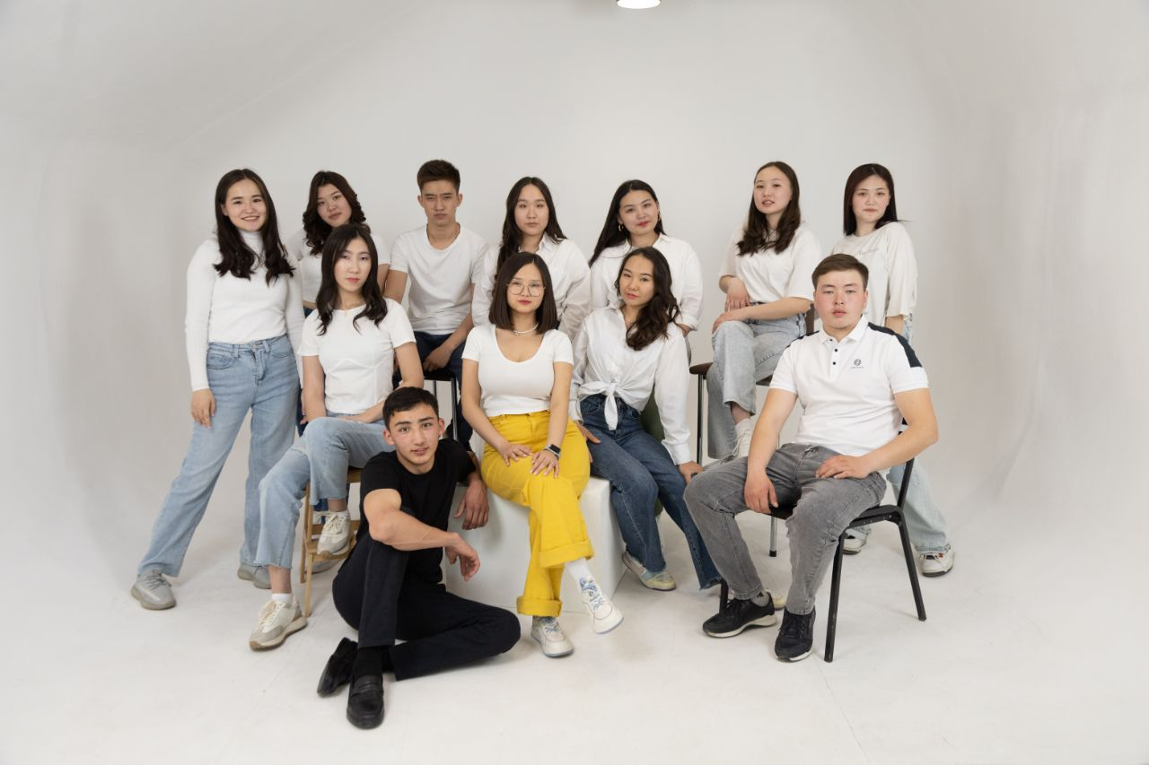

Slide 11
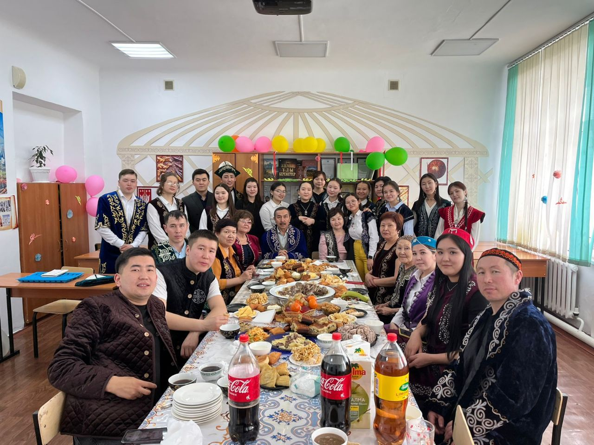

Slide 12
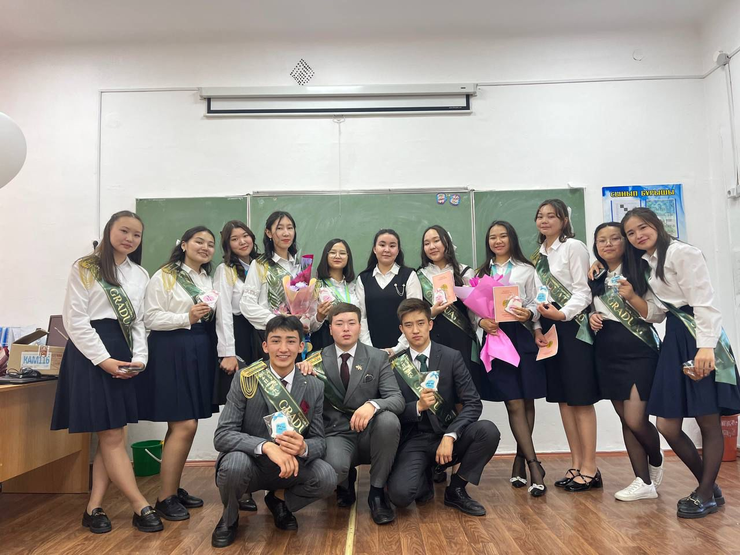

Slide 13
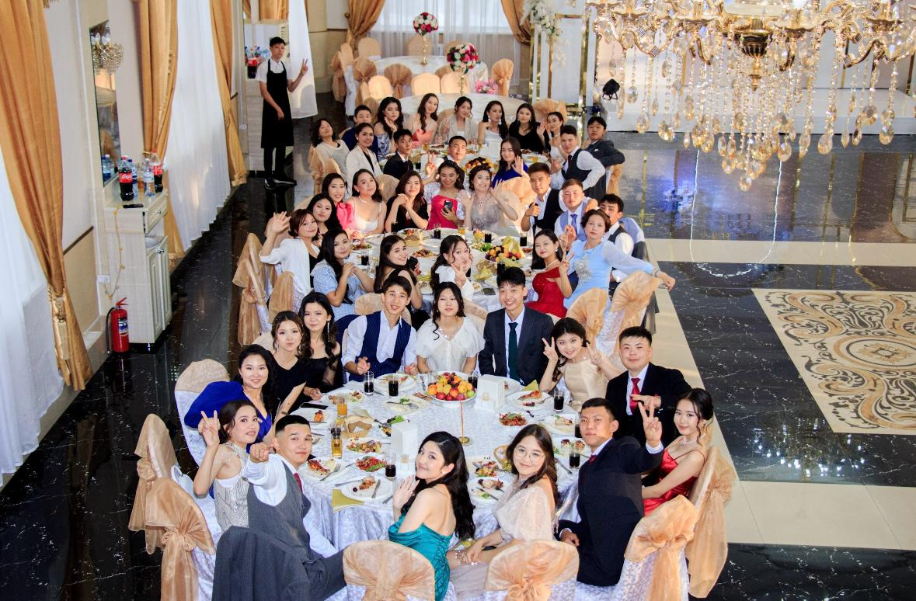

Slide 14
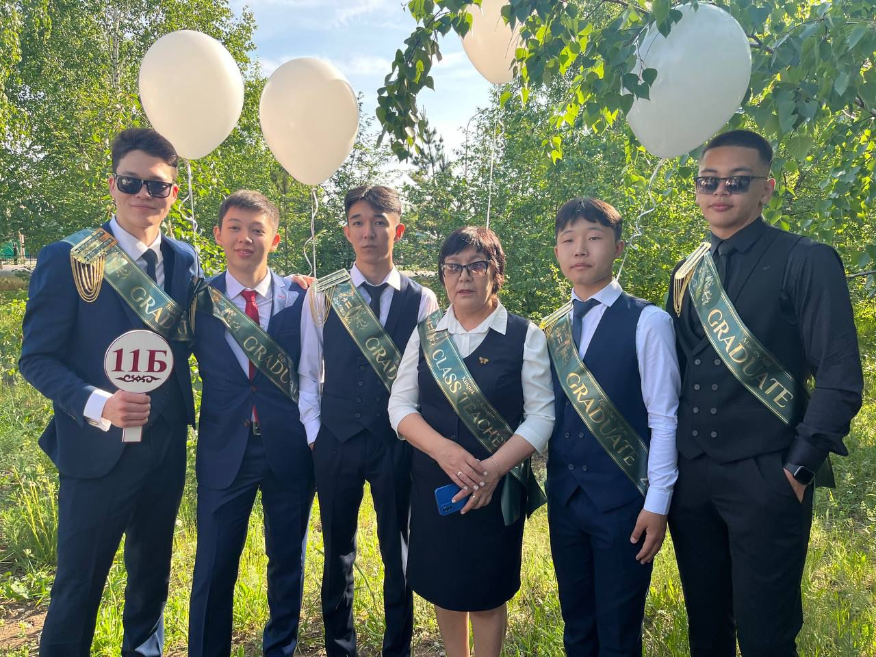

Slide 15
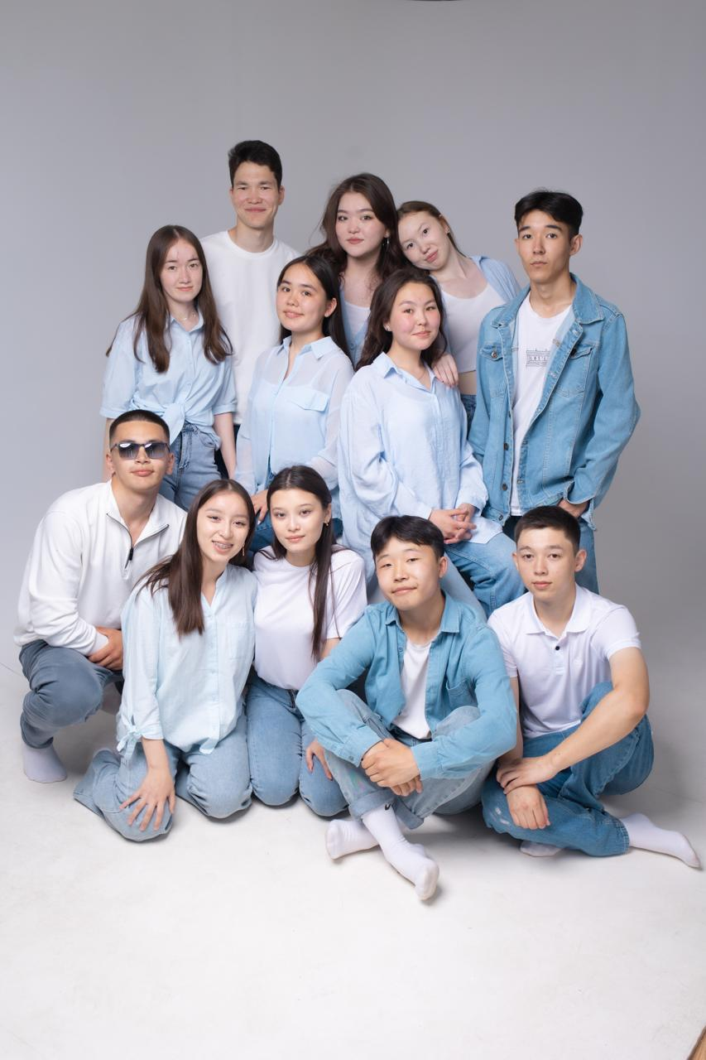

Slide 16
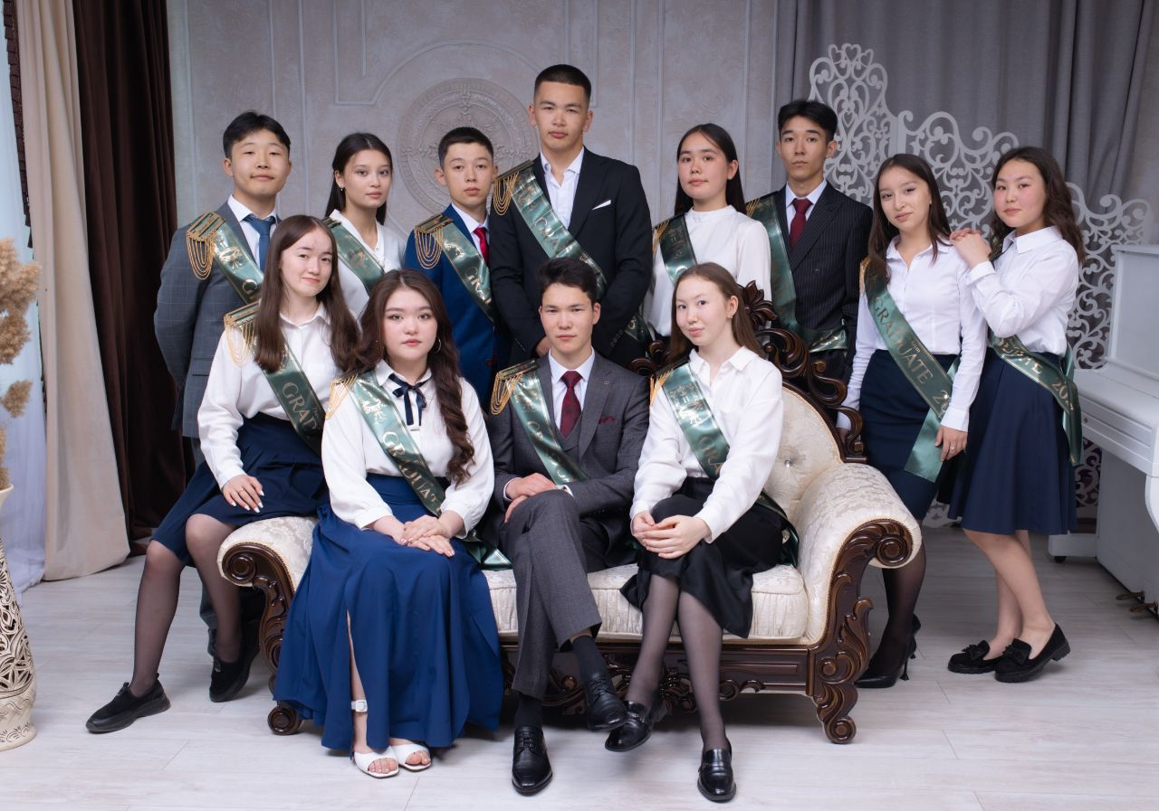

Slide 17
